Slide 1


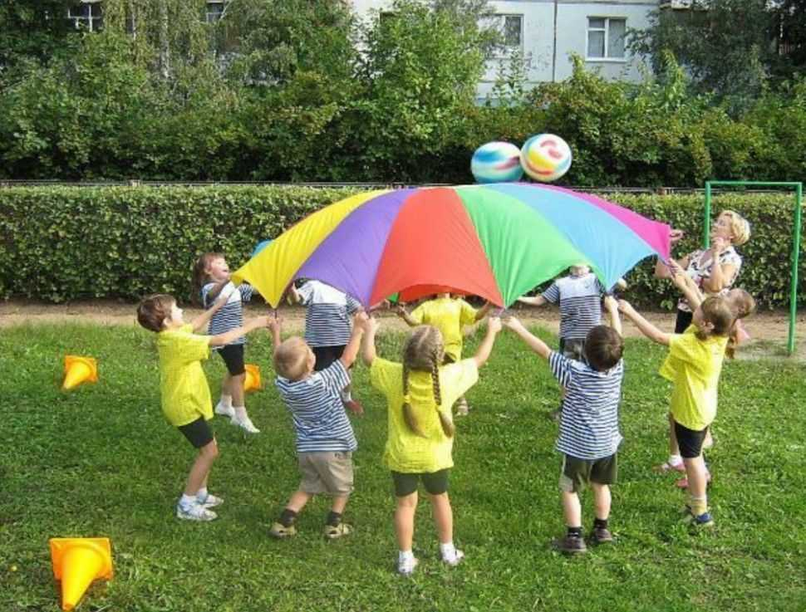
Муниципальное автономное дошкольное образовательное учреждение «Детский сад № 32»
Консультация для воспитателей
«ИГРЫ В ЛЕТНИЙ ПЕРИОД НА УЧАСТКЕ»
Подготовила:
музыкальный
руководитель
Семенова М.В.
г. Краснотурьинск, 6 июня 2024 г.

Slide 2
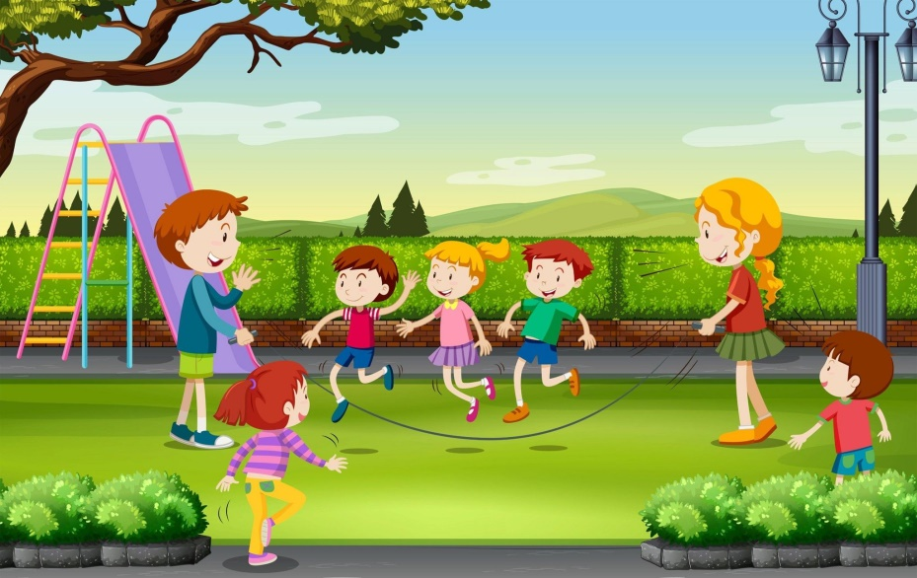
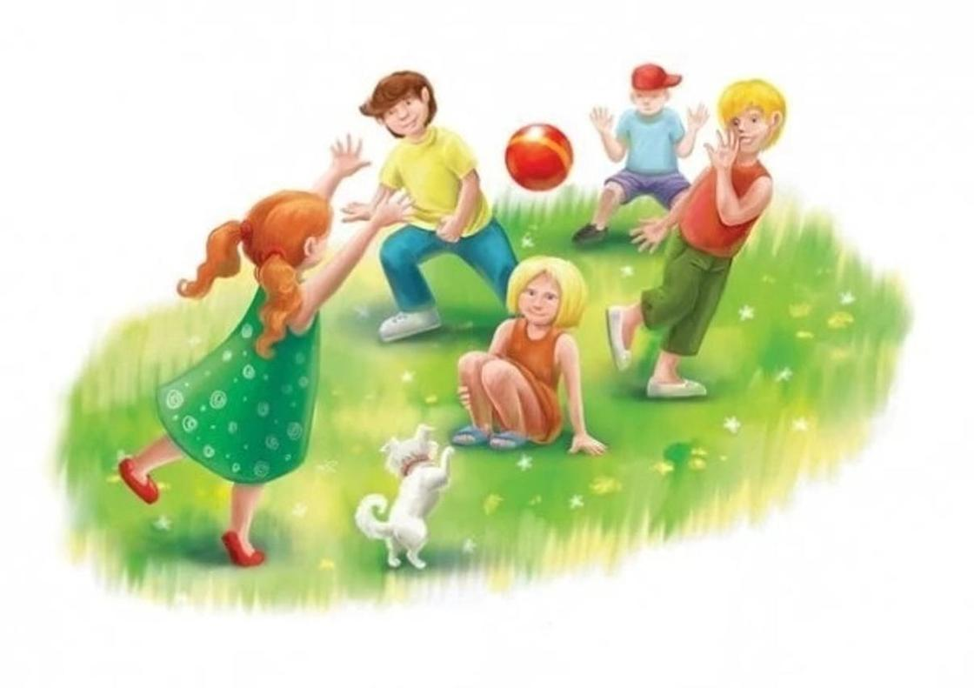
ИГРА – сознательная активная двигательная деятельность ребенка, предполагающая точное и своевременно выполнение заданий, которые связаны с обязательными для всех играющих правилами.

Slide 3
При организации подвижной игры следует придерживаться следующих правил: ­
Четкое и понятное объяснение правил игры
Участие в игре всех ребят группы
В играх должны решаться как двигательные, так и обучающие задачи ­
Инвентарь для игры должен быть красивым, интересным, безопасным

Slide 4

Основные цели и задачи:
создание условий для развития игровой деятельности детей;
формирование игровых умений, развитие культурных форм игры;
всестороннее воспитание и гармоническое развитие детей в игре (эмоционально-нравственное, умственное, физическое, художественно-эстетическое и социально-коммуникативное)

Slide 5


Игра 4 D «Дети, движение, дружба, двор»

Slide 6
В игре ребенок приобретает новые и уточняет уже имеющиеся у него знания, активизирует словарь, развивает любознательность, пытливость, а также нравственные качества: волю, смелость, выдержку, умение уступать, формируются начала коллективизма.
Спасибо за внимание!

